Slide 1

TEAM 234
당신의 사고 확장을 돕는 코딩 플랫폼
CodeBrainer

Slide 2


목차
01
프로젝트 개요
문제 정의
02
기존 문제와 솔루션
솔루션, 프로젝트 리마인드
03
최종 아키텍처
최종 기술 스택 및 워크플로우
04
프로젝트 구현
핵심 기능 화면
05
프로젝트 결과
베타테스트 결과
06
분석 및 기대효과
SWOT 분석, 확장 가능성
CodeBrainer

Slide 3



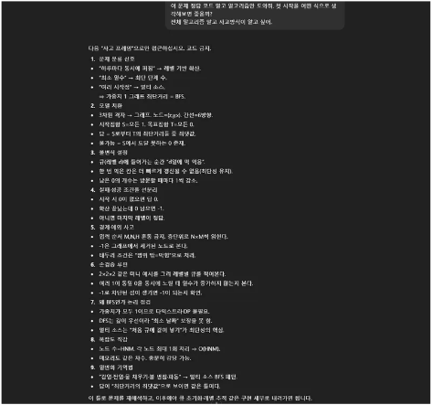
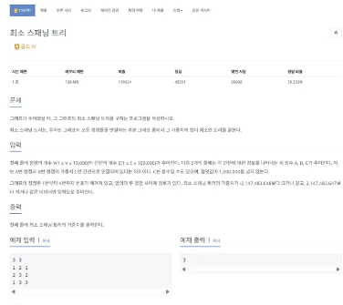
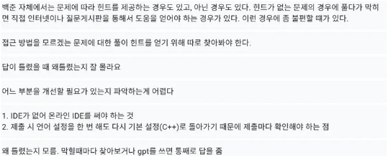
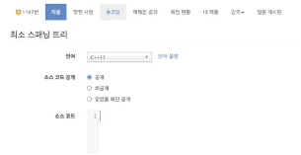

프로젝트 배경
설문조사를 통해 발견한 기존 코딩 학습 플랫폼의 문제점
1197번: 최소 스패닝 트리 . (n.d.).
https://www.acmicpc.net/problem/1197.
코딩테스트 플랫폼 관련 설문조사 . (n.d.). https://docs.google.com/forms/d/e/1FAIpQLSeYNfplNEXx2vz97aCIT-bhAQMTt6awqxb6RrqY7jR5v_Hrsw/viewform?usp=dialog .
1197번 제출 . (n.d.). https://www.acmicpc.net/submit/1197.
기존의 불편한 UI/UX
OpenAI. (2025). ChatGPT [Large language model]. https://chat.openai.com
적절한 도움 부재
코드 피드백 부족
파편화된 학습 환경,
불편함 호소
모르는 부분을 직접 찾아보고, 질문하러 다녀야 하는 불편함 경험
제출한 코드의 보완점 요구
CodeBrainer

Slide 4



기존 문제와 솔루션
스스로 문제 해결 능력을 기를 수 있는 학습 환경 제안
솔루션
기존 플랫폼의 한계 확인
단계별 힌트형 코딩테스트 학습 플랫폼
- 정답 중심 평가 방식
- 정답 제출 화면에서 문제 확인 어려움
- 빈 화면에서 시간 낭비하기 쉬움
- 생성형 AI 사용 시, 정답을 한 번에 제공받음
- 정답 코드 대신 사고를 돕는 단계별 힌트 제공 - 사용자 코드에 대한 맞춤형 피드백
- 개선된 UI/UX로 학습 경험 향상
- 사용자별 데이터 기반 개인화된 복습 기능
CodeBrainer

Slide 5
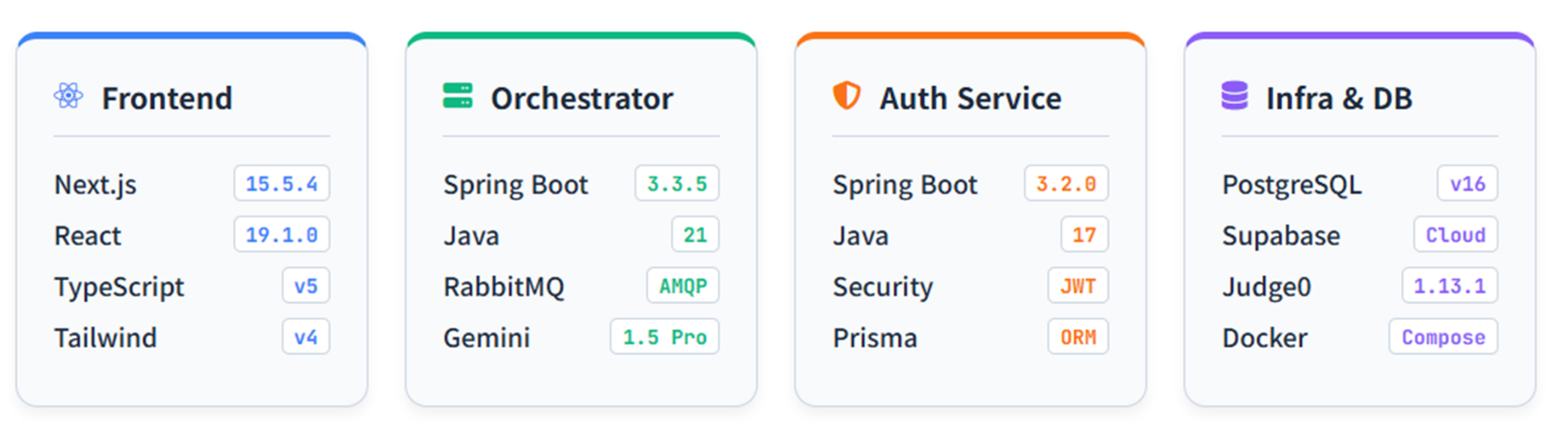
최종 아키텍처
최종 시스템 아키텍처 및 기술 스택
"사용자 코드의 안전한 실행, 빠르고 정확한 데이터 처리 중심"
CodeBrainer

Slide 6
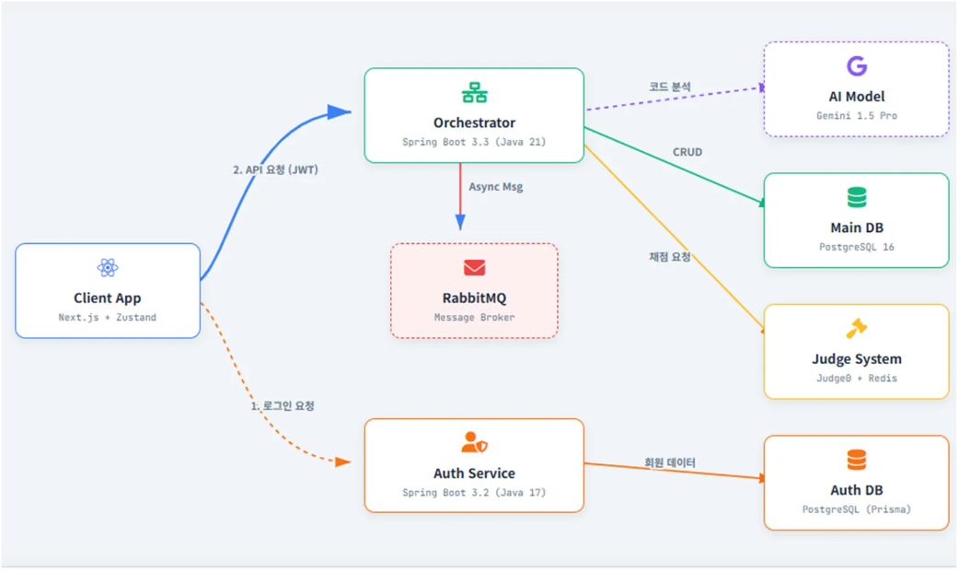




최종 아키텍처
최종 기술 스택 및 워크 플로우
인증 시스템
API 요청 처리
오케스트레이터
로그인 요청
Auth Service 연결
Auth DB에서
회원 데이터 조회
From 프론트엔드(Client)
To 백엔드(Orchestrator)
'나 로그인한 유저야!'
증명서(JWT 토큰) 전달
요청 검증(채점, DB 조회 등)
비동기 메세지로
RabitMQ에 전달
트래픽 몰려도 서버 안멈춤
>
>
>
>
CRUD: 생성/조회/수정/삭제
CodeBrainer

Slide 7
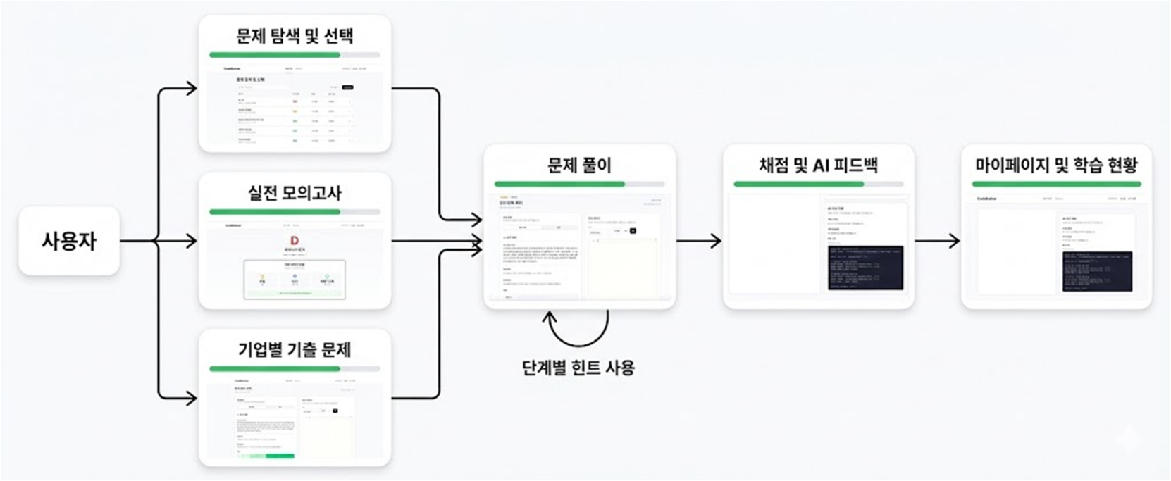
최종 아키텍처
사용자 입장에서의 워크 플로우
CodeBrainer

Slide 8
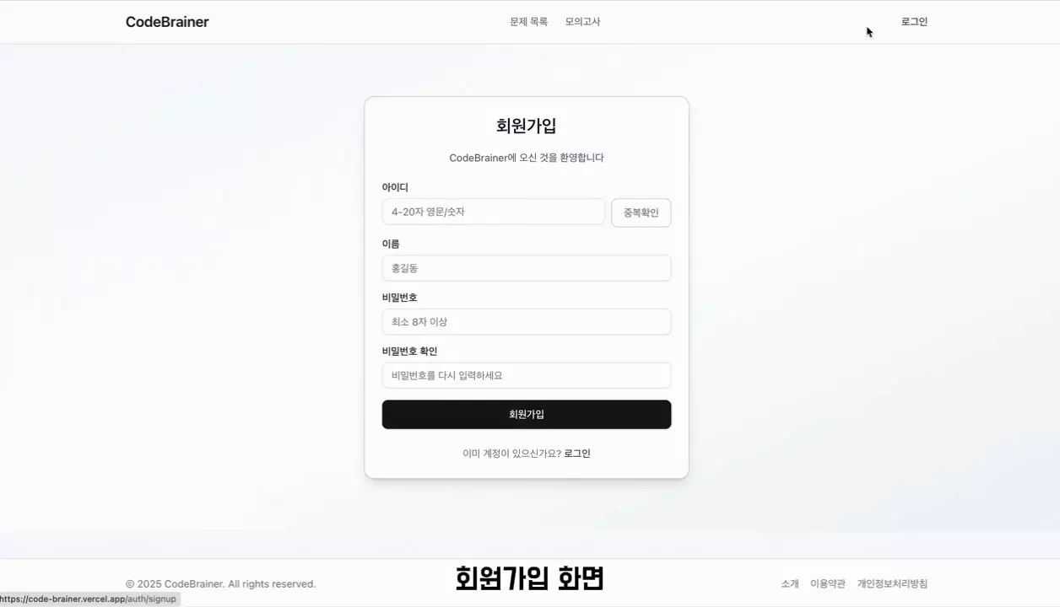
프로젝트 구현
시연 영상
사용자 로그인부터 문제 선택, 힌트 활용,
코드 제출까지의 전체 흐름
- 단계별 힌트 기능의 실제 작동 방식과 사용자 경험
AI 피드백 시스템이 제공하는
코드 분석 및 개선점 제안 과정
학습 현황 대시보드를 통한
개인 맞춤형 학습 관리 기능
CodeBrainer

Slide 9
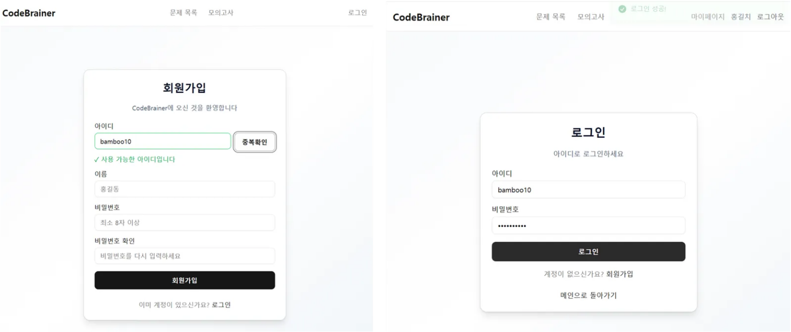
프로젝트 구현
로그인 회원가입 - 인증 시스템
CodeBrainer 실제 구동 화면
CodeBrainer

Slide 10
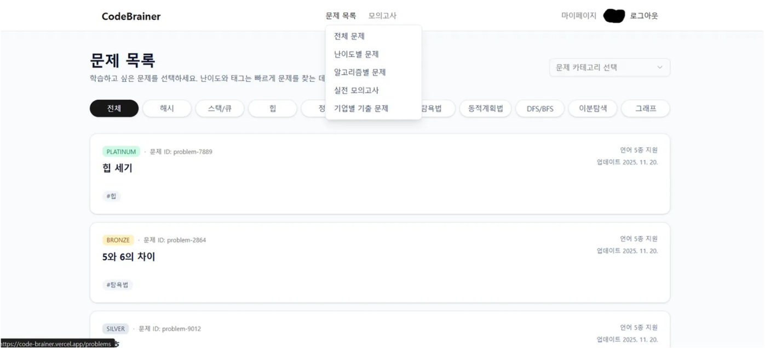

프로젝트 구현
문제 목록 화면(난이도별, 알고리즘별 분류)
실전 모의고사, 기업별 기출 문제 제공
CodeBrainer 실제 구동 화면
CodeBrainer

Slide 11
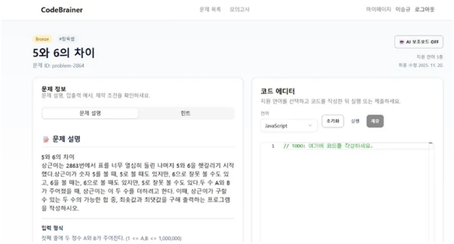
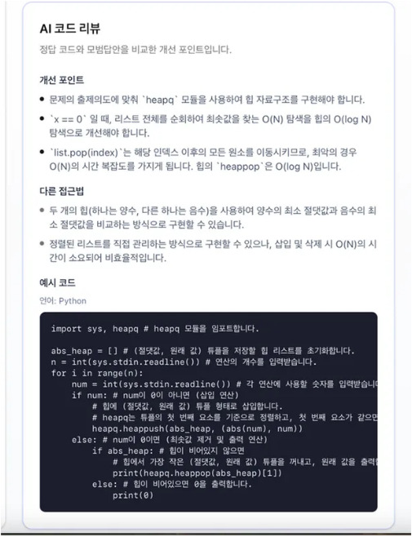
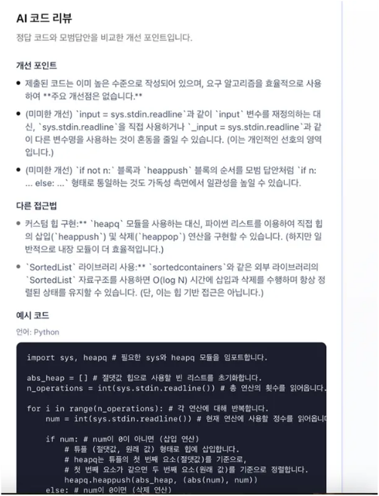
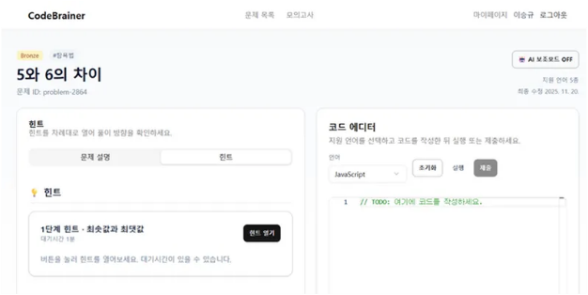
프로젝트 구현
힌트 기반 문제풀이 및 AI 피드백 기능
문제 풀이 화면 - 타 플랫폼 대비 편리한 UI/UX
CodeBrainer 실제 구동 화면
AI 코드 피드백
CodeBrainer 실제 구동 화면
힌트 제공 화면
CodeBrainer

Slide 12




프로젝트 구현
힌트 기반 문제풀이
힌트 시스템 기능 구현
사용자의 사고 과정을 단계적으로 확장할 수 있도록 설계된 힌트 시스템
- 문제 접근법, 알고리즘 선택, 구현 방향 등 1~3단계로 구성된 힌트 제공
- 각 힌트는 정답을 직접 알려주지 않고 사고 방향을 안내
- 힌트 사용 기록을 통해 개인별 취약점 분석 및 학습 방향 제시
단계별 힌트 시스템
Level 1. 언어의 기초 문법이나 연산자 활용법에 초점
Level 2. 문제 추상화, 특정 자료구조로 치환하는 과정 설명
Level 3. 알고리즘 유추, 실제 구현 도움
CodeBrainer
SIMPLE BUSINESS PRESENTATION

Slide 13
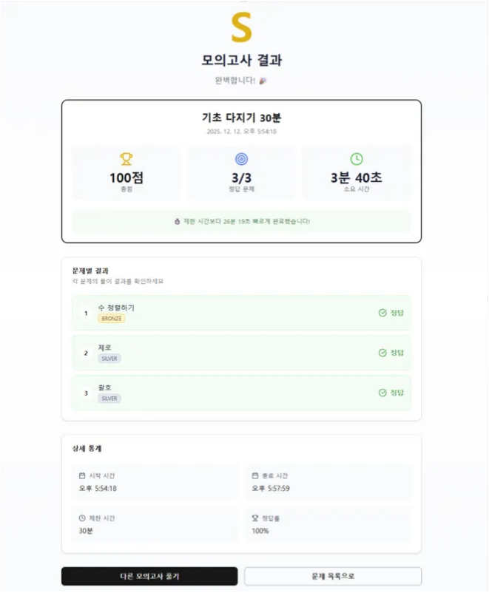
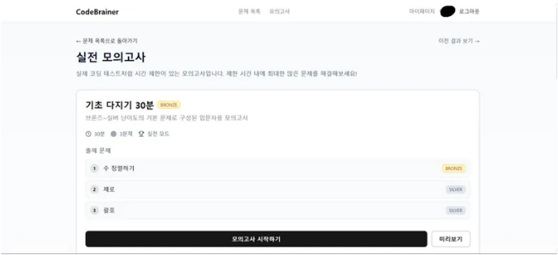
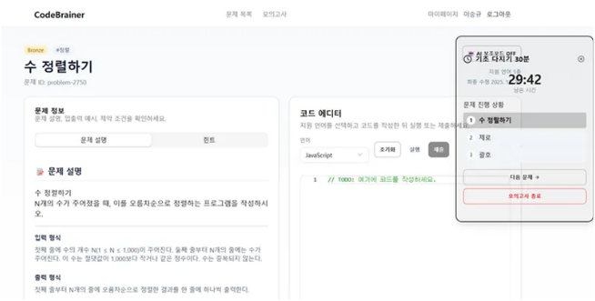
프로젝트 구현
실전 모의고사 기능
실전 모의고사 화면 (난이도별 제공)
CodeBrainer 실제 구동 화면
CodeBrainer 실제 구동 화면
실전 모의고사 풀이화면
실전 모의고사 결과 화면
CodeBrainer

Slide 14
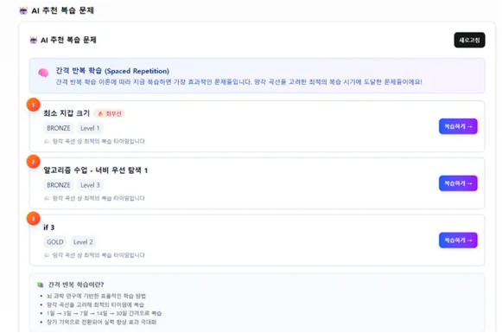
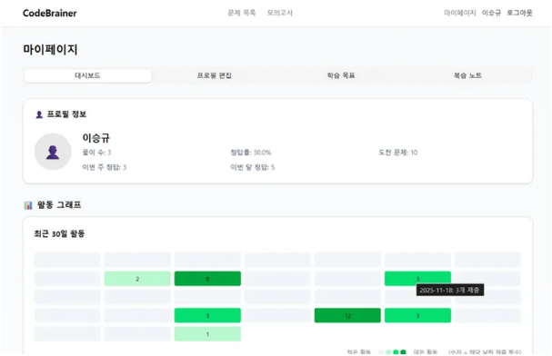
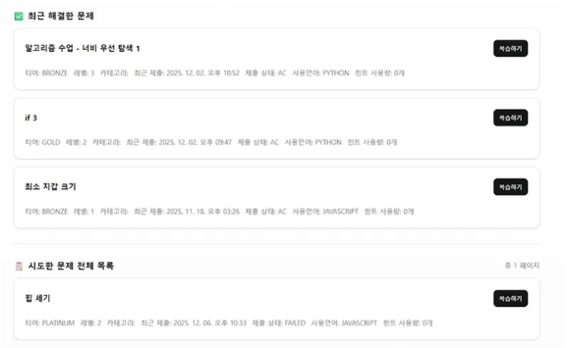
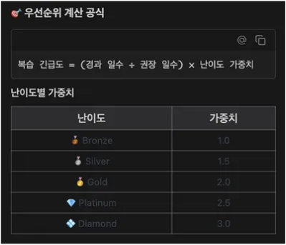
프로젝트 구현
마이페이지 기능
CodeBrainer 실제 구동 화면
마이페이지 - AI 추천 복습 문제 기능
CodeBrainer 실제 구동 화면
CodeBrainer 실제 구동 화면
마이페이지 상단 부분 (사용자의 최근 데이터, 정답률 표현)
마이페이지 - 사용자 데이터 기반 기록
문제별 학습도(티어 상승도) 계산식
CodeBrainer

Slide 15
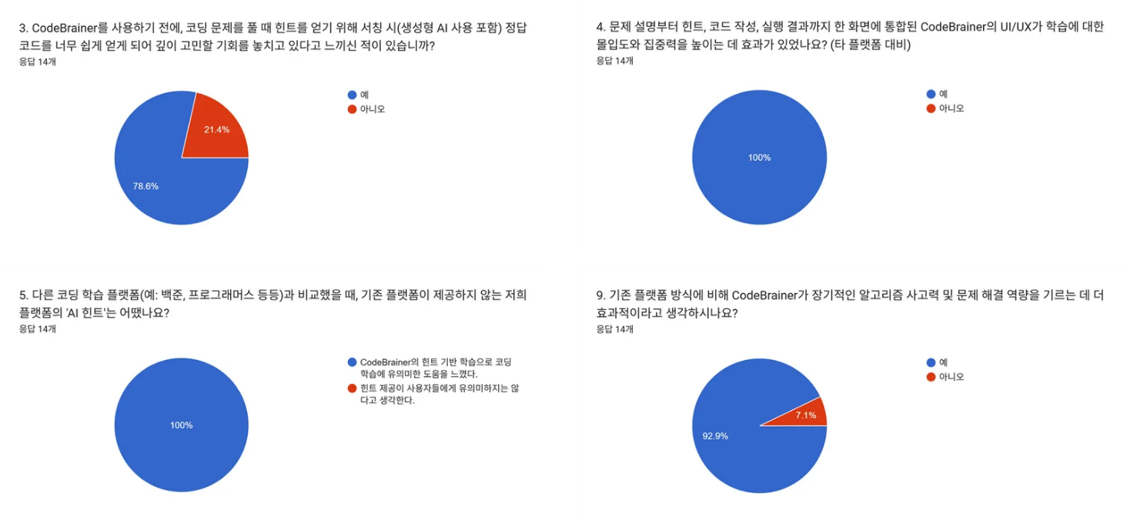
프로젝트 결과
베타테스트 및 사용자 피드백 분석
AI 기반 힌트형 코딩 학습 플랫폼 사용자 경험 설문. (n.d.). https://docs.google.com/forms/d/e/1FAIpQLSdW09UXXb1fiOFBOW0npYjemjhh05S-wKlURybN-luTRXI2UQ/viewform?usp=dialog .
CodeBrainer

Slide 16
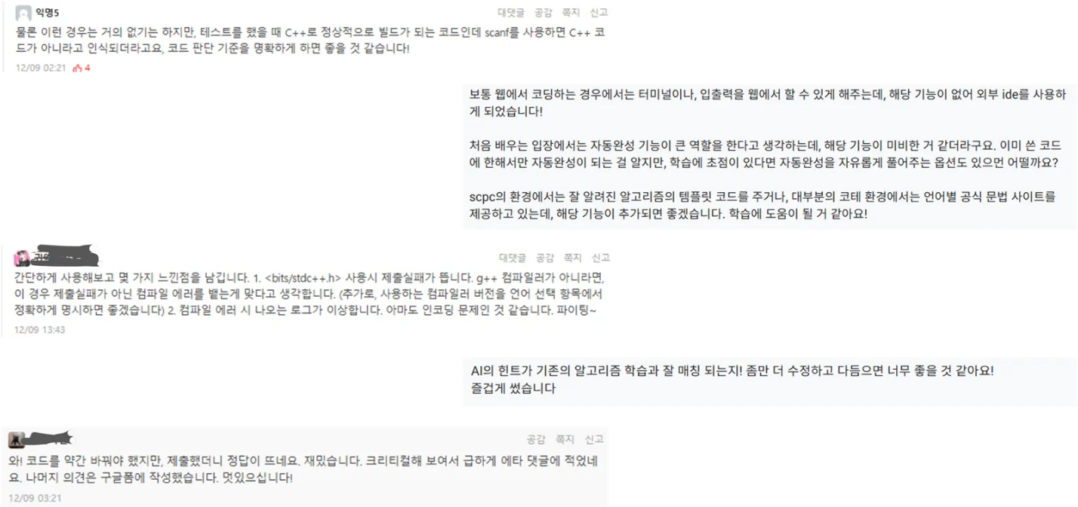
프로젝트 결과
베타테스트 후 개선사항 및 향후 계획
AI 기반 힌트형 코딩 학습 플랫폼 사용자 경험 설문. (n.d.). https://docs.google.com/forms/d/e/1FAIpQLSdW09UXXb1fiOFBOW0npYjemjhh05S-wKlURybN-luTRXI2UQ/viewform?usp=dialog .
저희 공소 프로젝트 구경하시고 피드백 한번 부탁드립니다..! . (n.d.). https://everytime.kr/401589/v/395657066.
CodeBrainer

Slide 17




분석 및 기대효과
SWOT 분석
S (강점: Strengths)
W (약점: Weaknesses)
O (기회: Opportunities)
T (위협: Threats)
1. AI 힌트/피드백 체계적 힌트, 코드 개선점 제공
사용자의 알고리즘적 사고 확장학습 효과를 극대화
2. 사용자 친화적 UX 문제 풀이의 전 과정(문제 확인·코딩·디버깅·제출)
하나의 인터페이스로 통합
사용자 편의성 향상
1. 개인화 교육 시장 성장 단순 정답 확인을 넘어,
사고 과정 교정해주는
1:1 튜터링 방식 서비스 수요 확대 2. B2B/교육기관 확장 대학 혹은 코딩 부트캠프 등에서
효율적인 학생 평가와 피드백
제공하는 보조 도구로 활용
1. 거대 경쟁자의 AI 도입 기존 대형 플랫폼들 유사한
AI 피드백 기능 도입 시
Lock-in 약화, 사용자 이탈 가능성 2. 범용 LLM의 대체 위협
범용 LLM(ChatGPT, Claude 등)의 코딩 능력이 고도화됨에 따라, 전용 플랫폼 없이
독학하는 흐름으로 바뀔 가능성
1. 운영 비용 부담 사용자 규모 확장에 따라
AI API 호출 및 서버 유지 비용급증 가능성
2. 콘텐츠 확보의 어려움 기존 대형 플랫폼에 비하여
초기 문제 데이터베이스
확보 어려움
CodeBrainer

Slide 18





분석 및 기대효과
베타테스트 후 개선사항 및 향후 계획
편의성
ㅣ
문제·힌트 한 화면 통합, 자동 저장
개인화
ㅣ
약점 분석 및 맞춤형 추천
강점
사고력
ㅣ
단계별 힌트로 사고 훈련
사고 확장 학습
편리한 UI/UX
학습-피드백-복습 과정
개인화 데이터 제공
효율성
ㅣ
복습 시스템 통한 장기 학습
동기부여
ㅣ
티어/레벨, 성장 시각화 기능
효율성
ㅣ
복습 시스템 통한 장기 학습
CodeBrainer

Slide 19


감사합니다
당신의 사고 확장을 돕는 코딩 플랫폼
CodeBrainer
Github: https://github.com/toranan/CodeBrainer
Project: https://code-brainer.vercel.app/

